Slide 1
Предметно-развивающая среда в МБДОУ №106
ООП ДОУ предусматривает центрирование развивающего пространства жизнедеятельности ребенка 3-7 лет

Slide 2
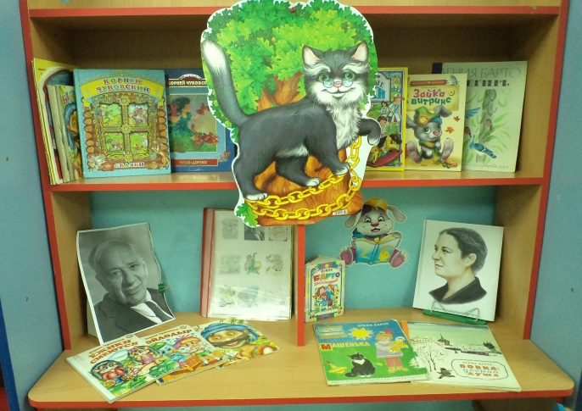
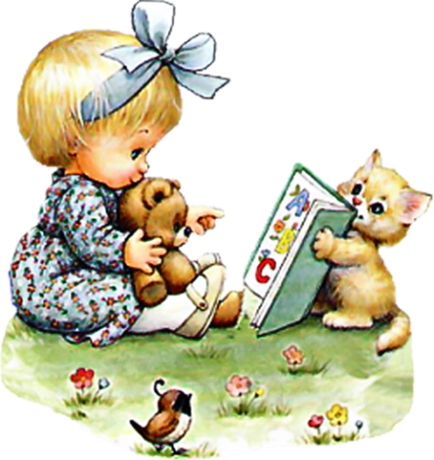
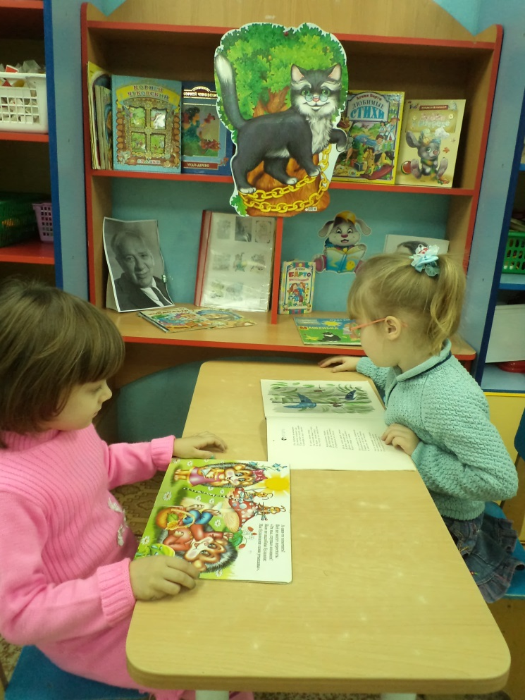
Центр книги «Кот Ученый» играет существенную роль в формировании у дошкольников интереса и любви к художественной литературе.
В этом центре ребенок имеет возможность самостоятельно, по своему вкусу выбрать книгу и спокойно рассмотреть ее. Ребенок может внимательно и сосредоточенно рассмотреть иллюстрации, вспомнить содержание, многократно вернуться к взволновавшим его эпизодам.

Slide 3
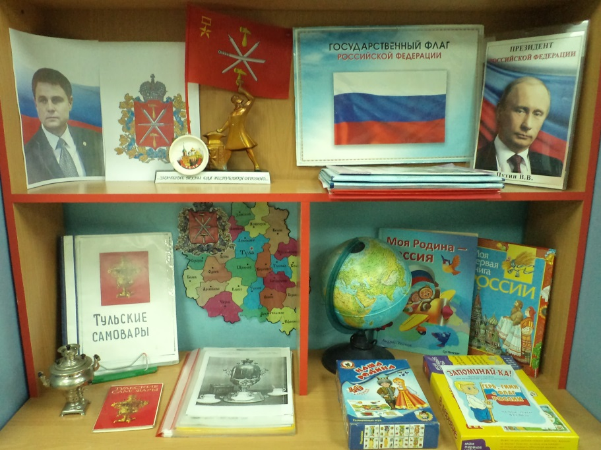
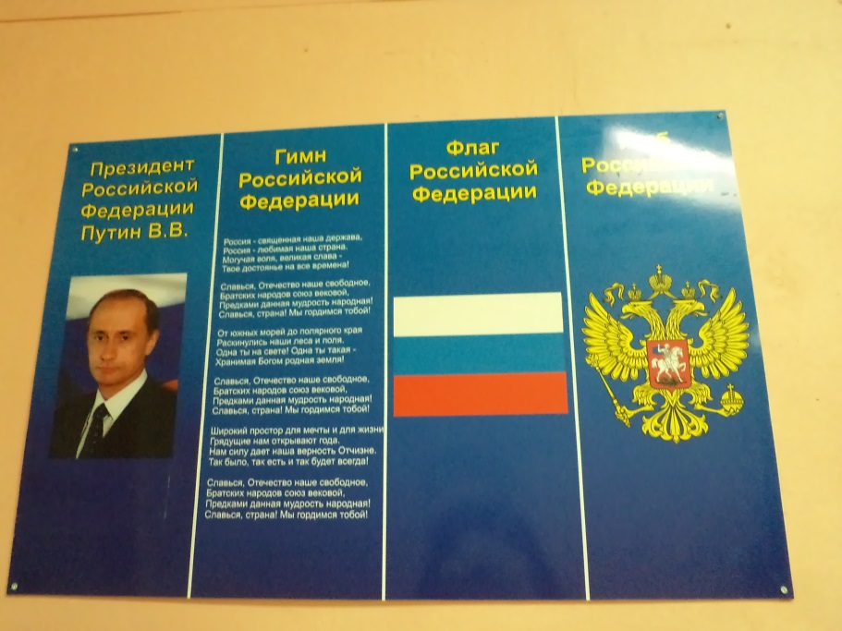
Патриотический центр помогает педагогам познакомить детей с историей и достопримечательностями родного края и Россией, природным миром, культурным наследием, достижениями науки и техники, промышленностью, знаменитыми людьми, государственными символами родной страны и города, народными промыслами, традициями . Все это способствует формированию патриотических и гражданских чувств , осознания своей национальности, воспитывает гордость за свой народ.

Slide 4
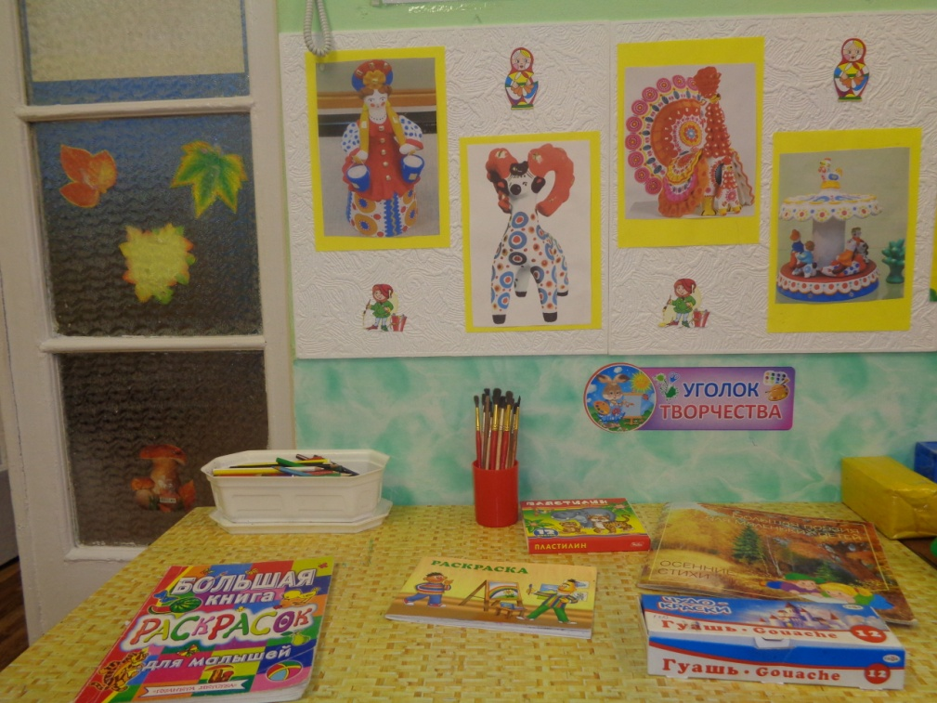
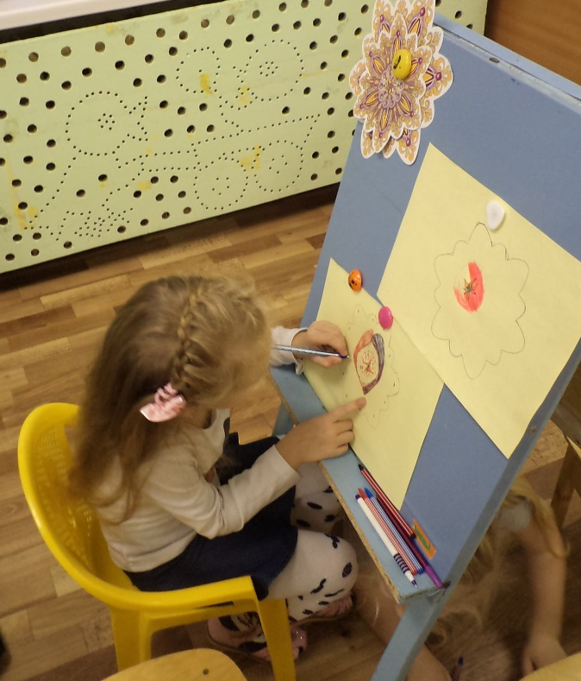
Центр искусства «Моё творчество» помогает детям реализовать свои творческие способности и возможности испытать удовольствие от общения с искусством.

Slide 5
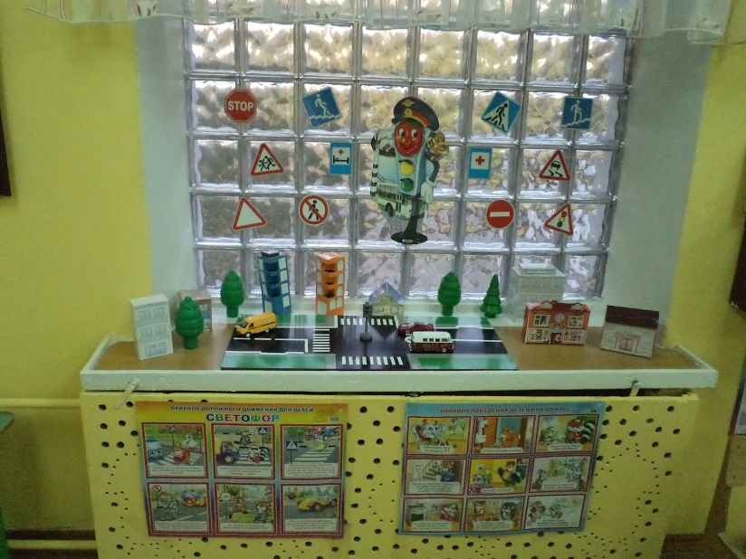
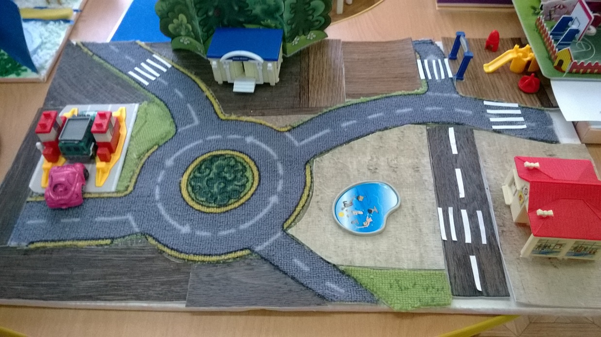
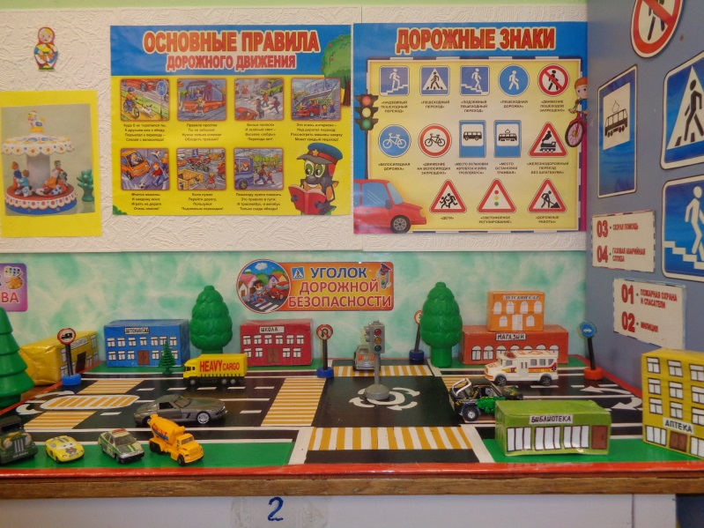
Центр «Дорожная азбука»
Знакомит детей с правилами дорожного движения, назначением дорожных знаков. Учит детей решению практических ситуаций на макете улица, формирует навыки безопасного поведения в социуме .

Slide 6
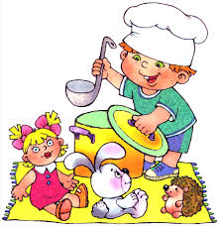
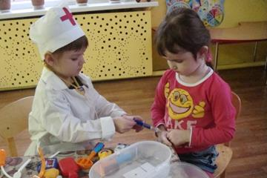
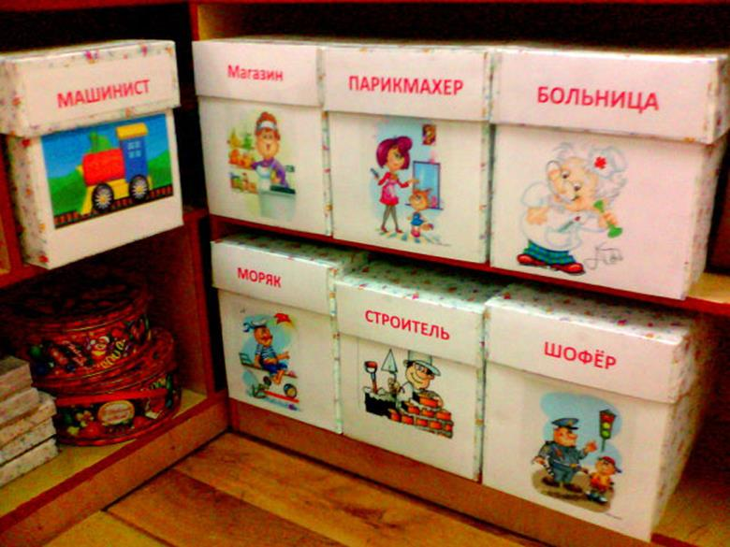
Центр сюжетной игры позволяет детям прожить(проиграть) жизненные ролевые поведения взрослых, почувствовать себя «большими». Сюжетные игровые действия развивают формы общения со сверстниками, обогащают детский мир ребенка.

